Slide 1

Современные технологии разработки ПО
CC BY-SA 3.0
Введение в микросервисную архитектуру.
Асинхронное взаимодействие сервисов
МГТУ им. Н.Э. Баумана, ИУ-6, Фетисов Михаил Вячеславович
fetisov.michael@bmstu.ru

Slide 2
Обмен асинхронными сообщениями
Сервисы могут взаимодействовать путем асинхронного обмена сообщениями.
Приложения, основанные на этом подходе, обычно используют брокер сообщений, который играет роль промежуточного звена между сервисами.
Возможна и архитектура без брокера, когда сервисы взаимодействуют между собой напрямую.
Клиент шлет сервису запрос в виде сообщения. Если экземпляр сервиса должен ответить, он сделает это, отправив отдельное сообщение клиенту.
Поскольку взаимодействие является асинхронным, клиент не блокируется в ожидании ответа — он написан с расчетом на то, что ответ может прийти не сразу.

Slide 3
О сообщениех
Сообщение состоит из заголовка и тела.
Заголовок — это набор пар «ключ — значение», метаданные, которые описывают отправляемую информацию. Помимо ключей и значений, предоставляемых отправителем, заголовок содержит такие данные, как идентификатор сообщения (предоставляется либо отправителем, либо инфраструктурой) и необязательный обратный адрес, в котором указан канал, куда следует записывать ответ.
Тело сообщения — это отправляемые данные. Они могут иметь текстовый или двоичный формат.

Slide 4
Виды сообщений
Документ — обобщенное сообщение, содержащее только данные. Получатель сам решает, как его интерпретировать. Пример документного сообщения — ответ на команду.
Команда — сообщение, эквивалентное RPC-запросу. В нем указываются вызываемая операция и ее параметры.
Событие — сообщение о том, что с отправителем произошло нечто заслуживающее внимания. Событие часто принадлежит к бизнес-логике и представляет изменение состояния агрегата, такого как Order или Customer.

Slide 5
Канал сообщения
Канал сообщений — это инфраструктурная абстракция.
Для обработки сообщения вызывается класс-адаптер обработчика сообщений, который обращается к интерфейсу входящего порта, реализованному бизнес-логикой потребителя.
Записывать сообщения в канал может любое количество отправителей.
Точно так же любое количество получателей может их оттуда читать.

Slide 6
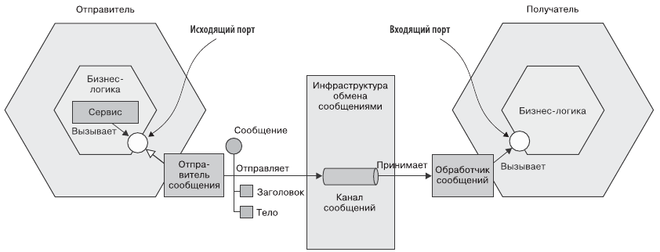
Пример передачи сообщения по каналу

Slide 7
Виды каналов
Канал типа «точка — точка» доставляет сообщения ровно одному потребителю, который считывает их оттуда. Сервисы используют такие каналы для взаимодействия вида «один к одному», описанного ранее. Например, по каналам «точка — точка» часто передают командные сообщения.
Канал типа «издатель — подписчик» доставляет каждое сообщение всем подключенным потребителям. Сервисы применяют такие каналы для взаимодействия вида «один ко многим». Например, по каналам «издатель — подписчик» обычно рассылают события.

Slide 8
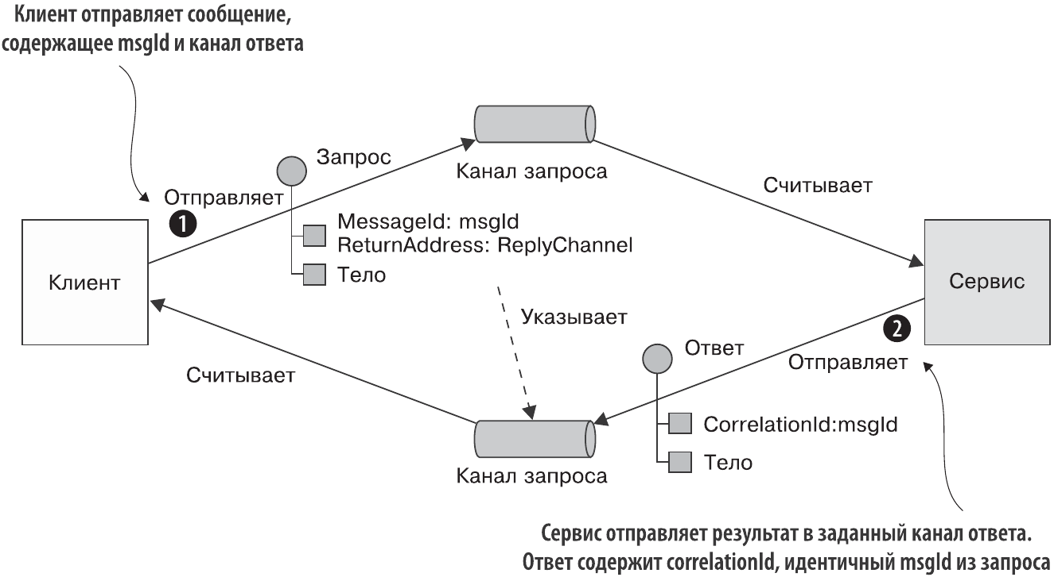
Реализация асинхронных запросов/ответов путём включения ответного канала и идентификатора в исходное сообщение

Slide 9
Реализация асинхронных запросов/ответов путём включения ответного канала и идентификатора в исходное сообщение (описание)
Клиент должен сообщить сервису, куда тому следует вернуть результат, и сопоставить ответное сообщение со своим запросом. К счастью, решить эти две задачи несложно. Клиент отправляет командное сообщение с каналом ответа в заголовке. Сервер записывает в этот канал свой ответ, содержащий идентификатор соответствия с тем же значением, что и идентификатор запроса. Клиент использует идентификатор соответствия, чтобы сопоставить свое сообщение с ответом.
Поскольку клиент и сервис взаимодействуют с помощью сообщений, их общение изначально асинхронно. Теоретически клиент может заблокироваться, пока не получит ответ, но на практике обработка ответов происходит асинхронно. Кроме того, ответы обычно могут обрабатываться любым экземпляром клиента.

Slide 10
Реализация шаблона «издатель/подписчик»
Обмен сообщениями имеет встроенную поддержку стиля взаимодействия «издатель/подписчик».
Клиент публикует в канале типа «издатель — подписчик» сообщение, которое считывается несколькими потребителями.
Сервисы используют этот стиль взаимодействия для публикации событий бизнес-логики, которые представляют изменения в агрегатах.
Сервис, публикующий событие бизнес-логики, владеет каналом типа «издатель — подписчик», чье название основано на агрегате.
Например, сервис Order публикует события Order в канале Order, а сервис Delivery публикует события Delivery в канале Delivery.
Сервису, который заинтересован в конкретном объекте бизнес-логики, достаточно подписаться на соответствующий канал.

Slide 11
Реализация издателя/асинхронных ответов
«Издатель/асинхронные ответы» — это высокоуровневый стиль взаимодействия, который сочетает в себе элементы шаблонов «издатель/подписчик» и «запрос/ответ». Клиент публикует в канале типа «издатель — подписчик» сообщение с каналом ответа в заголовке. Потребитель записывает ответное сообщение с идентификатором соответствия в канал ответа. Клиент принимает ответы и сверяет их с запросом с помощью идентификатора соответствия.
Каждый сервис в вашем приложении, который имеет асинхронный API, будет использовать одну или несколько таких методик реализации. Если у сервиса есть асинхронный API для вызова операций, у него должен быть также канал сообщений для приема запросов. Аналогично сервис, публикующий события, будет задействовать для этого канал событий.

Slide 12
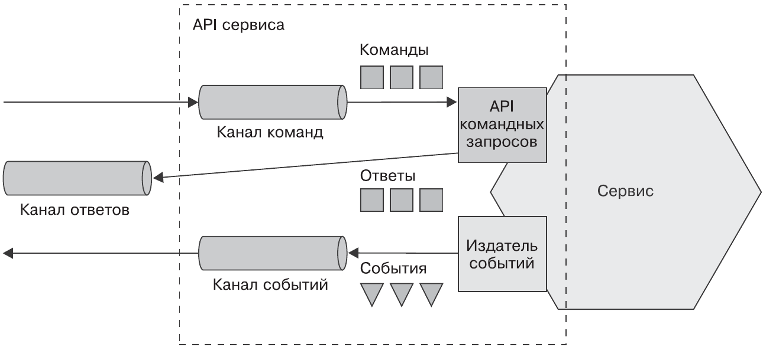
Спецификация API сервиса на основе сообщений
Спецификация асинхронного API сервиса должна содержать имена каналов, а также типы и форматы сообщений, которыми обмениваются в каждом из них. Форматы сообщений должны быть описаны с помощью стандартов JSON, XML или Protobuf. Хотя, в отличие от REST и Open API, здесь нет широко распространенного стандарта для документирования каналов и типов сообщений.
Асинхронный API состоит из операций, вызываемых клиентами, и событий, которые публикуют сервисы.

Slide 13
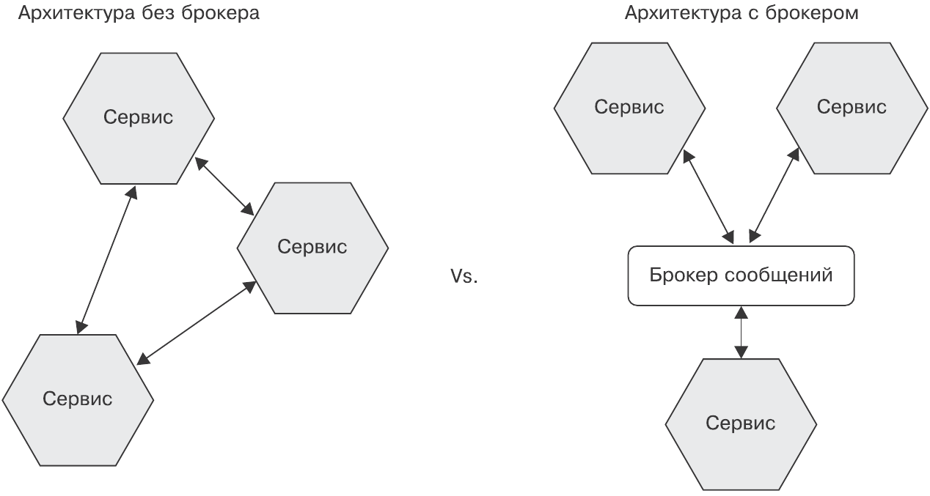
Архитектуры без и с брокером сообщений

Slide 14
Обмен сообщениями без брокера
В архитектуре без брокера сервисы могут обмениваться сообщениями напрямую. Проект ZeroMQ https://zeromq.org — популярная реализация этого подхода. Он представляет собой как спецификацию, так и набор библиотек для разных языков. Проект поддерживает разнообразные механизмы передачи данных, включая TCP, сокеты бизнес-логики в стиле UNIX и многоадресное вещание.

Slide 15
Обмен сообщениями без брокера
Преимущества
Более легковесный сетевой трафик и меньшие задержки, поскольку сообщения передаются напрямую от отправителя к получателю и не должны проходить через брокер.
Брокер сообщений не станет узким местом или единой точкой отказа.
Более простое администрирование, так как вам не нужно настраивать и обслуживать брокер сообщений.

Slide 16
Обмен сообщениями без брокера
Недостатки
Сервисы должны знать о местонахождении друг друга и, следовательно, использовать один из механизмов обнаружения.
Снижена степень доступности, поскольку отправитель и получатель должны оставаться доступными на время передачи сообщения.
Возникают дополнительные трудности с реализацией таких механизмов, как гарантированная доставка.

Slide 17
Обмен сообщениями на основе брокера
Брокер — это промежуточное звено, через которое проходят все сообщения. Отправитель передает сообщение брокеру, а тот доставляет его получателю. Важным преимуществом этого подхода является то, что отправителю не нужно знать сетевое местонахождение потребителя. Кроме того, брокер буферизирует сообщения, пока у получателя не появится возможность их обработать.
Существует много разных брокеров сообщений. Далее перечислены популярные проекты с открытым исходным кодом:
  ActiveMQ;
  RabbitMQ;
  Apache Kafka.
Есть также облачные решения для обмена сообщениями, такие как AWS Kinesis и AWS SQS.

Slide 18
При выборе брокера нужно учитывать следующие факторы
Поддерживаемые языки программирования. Лучше выбрать брокер с поддержкой широкого диапазона языков программирования.
Поддерживаемые стандарты обмена сообщениями. Поддерживает ли брокер сообщений стандарт вроде AMQP или STOMP? Использует ли он свой закрытый протокол?
Порядок следования сообщений. Сохраняет ли брокер порядок следования сообщений?
Гарантии доставки. Какие гарантии доставки дает брокер сообщений?
Постоянное хранение. Сохраняются ли сообщения на диск? Могут ли они пережить сбой брокера?
Устойчивость. Если потребитель переподключится к брокеру, получит ли он сообщения, отправленные, пока он был отключен?
Масштабируемость. Насколько масштабируем брокер сообщений?
Латентность. Какова сквозная латентность?
Конкурирующие потребители. Поддерживает ли брокер сообщений конкурирующих потребителей?

Slide 19
Брокеры сообщений реализуют концепцию каналов по-разному
Брокер сообщений | Канал типа «точка - точка» | Канал типа «издатель - подписчик»
JMS | Очередь | Тема
Apache Kafka | Тема | Тема
Брокеры на основе AMQP, такие как RabbitMQ | Обмен + Очередь | Обмен типа fanout и отдельная очередь для каждого потребителя
AWS Kinesis | Поток | Поток
AWS SQS | Очередь | -

Slide 20
Обмен сообщениями на основе брокера
Преимущества
Слабая связанность. Для выполнения запроса клиенту нужно лишь отправить сообщение в подходящий канал. Клиенту ничего не известно об экземплярах сервиса, и ему не нужно использовать механизм обнаружения, чтобы определить их местонахождение.
Буферизация сообщений. Брокер буферизирует сообщения до тех пор, пока их не смогут обработать. В протоколах с синхронными запросами/ответами, таких как HTTP, и клиент, и сервис должны быть доступны на протяжении всего обмена данными. Сообщения же накапливаются в очереди, пока потребитель не будет готов их принять. Это означает, что, к примеру, онлайн-магазин может принимать заказы от посетителей, даже если система выполнения заказов слишком медленная или недоступна. Сообщения просто будут ожидать в очереди, пока их не смогут обработать.
Гибкое взаимодействие. Обмен сообщениями поддерживает все стили взаимодействия, описанные ранее.
Явное межпроцессное взаимодействие. Механизмы, основанные на RPC, пытаются сделать так, чтобы обращение к удаленному сервису выглядело словно вызов локальной процедуры. Но законы физики и вероятность частичных отказов делают эти два вида взаимодействия очень разными. Обмен сообщениями делает различия явными, чтобы у разработчиков не возникало ложное чувство безопасности.

Slide 21
Обмен сообщениями на основе брокера
Недостатки
Потенциальное узкое место производительности. Существует риск того, что брокер сообщений может стать узким местом производительности. Хорошо, что многие современные брокеры спроектированы с поддержкой высокой масштабируемости.
Потенциальная единая точка отказа. Крайне важно, чтобы брокер сообщений был высокодоступным, иначе может пострадать надежность системы. К счастью, большинство современных брокеров спроектированы с поддержкой высокой доступности.
Дополнительная сложность в администрировании. Механизм обмена сообщениями — это еще один системный компонент, который нужно устанавливать, конфигурировать и администрировать.

Slide 22
Конкурирующие получатели и порядок следования сообщений
Проблема
Одна из трудностей связана с тем, как масштабировать получателей и сохранить при этом порядок следования сообщений.
Более того, даже один экземпляр, вероятно, будет использовать потоки, чтобы обрабатывать сообщения параллельно.

Slide 23
Конкурирующие получатели и порядок следования сообщений
Решение (сегментированные каналы)
Сегментированный канал включает в себя два и более сегмента, каждый из которых сам ведет себя как канал.
Отправитель указывает в заголовке сообщения ключ сегмента, который обычно представляет собой произвольную строку или последовательность байтов. Брокер использует этот ключ, чтобы привязать сообщение к определенному сегменту/разделу. Например, он может выбрать сегмент взятием остатка от целочисленного деления хеша сегментного ключа на количество сегментов.
Брокер сообщений группирует экземпляры получателя и обращается с ними как с одним логическим получателем. В Apache Kafka, например, применяется термин «группа потребителей». Брокер сообщений назначает каждый сегмент отдельному получателю. При запуске и остановке получателей эта процедура повторяется.

Slide 24
Дублирование сообщений
Проблема
В идеале брокер должен доставлять каждое сообщение ровно один раз, но обеспечение таких гарантий обычно оказывается слишком затратным.
Вместо этого большинство брокеров обещают доставить сообщение как минимум один раз.

Slide 25
Дублирование сообщений
Решение
Существует несколько методов работы с повторяющимися сообщениями:
  добавление в сообщения идемпотентных дескрипторов;
  отслеживание и отклонение дубликатов.

Slide 26
  Дублирование сообщений
  Добавление идемпотентных дескрипторов
Если программная логика, обрабатывающая сообщения, является идемпотентной, дубликаты не несут в себе никакой опасности. Логика считается идемпотентной, если ее многократное выполнение с идентичными входными значениями не имеет дополнительных эффектов. Например, отмена уже отмененного заказа — это идемпотентная операция. То же самое относится к созданию заказа с ID, который предоставляется клиентом. Идемпотентный обработчик сообщений можно безопасно вызвать несколько раз при условии, что брокер сохраняет порядок следования во время повторной доставки.
К сожалению, программная логика не всегда оказывается идемпотентной. Или же ваш брокер сообщений не сохраняет порядок следования при повторной доставке. Дубликаты и сообщения, доставленные не в том порядке, могут привести к ошибкам. В таких случаях ваши обработчики должны отслеживать сообщения и отклонять дубликаты.

Slide 27
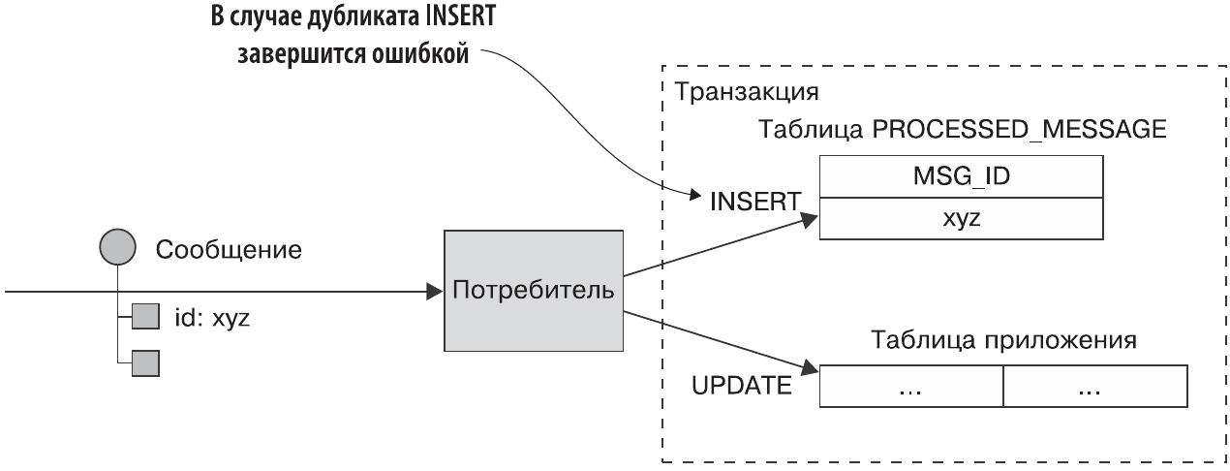
Дублирование сообщений
Отклонение дубликатов с использованием БД

Slide 28
Транзакционный обмен сообщениями
Сервису часто нужно публиковать сообщения в рамках транзакции, обновляющей базу данных. Обновление базы данных и отправка сообщения должны происходить в пределах одной транзакции, иначе сервис может обновить БД и, например, отказать до того, как сообщение будет отправлено. Если не выполнять эти две операции атомарно, сбой может оставить систему в несогласованном состоянии.
Транзакционное решение подразумевает использование распределенных транзакций, которые охватывают как БД, так и брокер сообщений. Но, как вы увидите далее, распределенные транзакции — неудачное решение для современных приложений. Кроме того, они не поддерживаются во многих современных брокерах, таких как Apache Kafka.

Slide 29
Использование таблицы БД в качестве очереди сообщений
Если приложение применяет реляционную БД, можно использовать таблицу БД в качестве временной очереди сообщений:
  у сервиса, отправляющего сообщения, есть таблица OUTBOX (например);
  в рамках транзакции, которая создает, обновляет и удаляет бизнес-объекты, сервис вставляет сообщения в эту таблицу;
  поскольку это локальная ACID-транзакция, атомарность гарантируется.

Slide 30
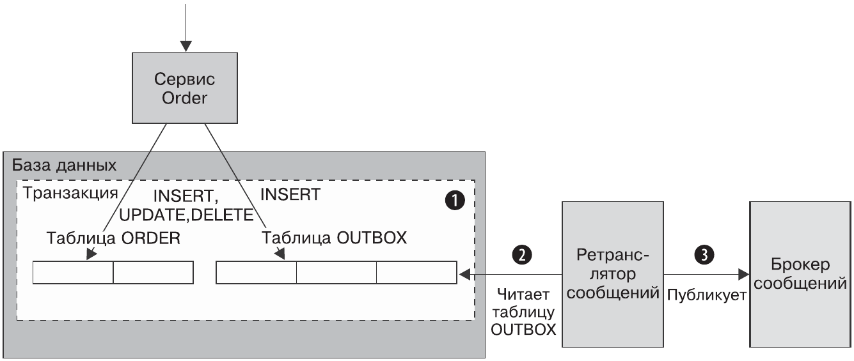
Использование таблицы БД в качестве очереди сообщений (схема)
Таблица OUTBOX играет роль временной очереди сообщений. Ретранслятор (MessageRelay) — это компонент, который читает таблицу OUTBOX и передает сообщения брокеру

Slide 31
Реализация ретранслятора сообщений
Ретранслятор сообщений может быть реализован разными способами:
  через опрос БД;
  через отслеживание журнала транзакций, используя API СУБД.
Оба варианта имеют открытые примеры реализации, которые можно использовать.

Slide 32
Библиотеки и фреймворки для обмена сообщениями
Для того, чтобы не вставлять вызовы API брокера сообщений в код бизнес-уровня (для соблюдения изоляции предметной области) можно использовать фреймворки и библиотеки.
Для каждой платформы (языка программирования) существуют свои фреймворки, предназначенные для работы в архитектуре микросервисов.

Slide 33
Вопросы?
Фетисов Михаил Вячеславович
fetisov.michael@bmstu.ru

